Slide 1
15. Vasemmistolaiset aatteet
Ydinsisällöt

Slide 2
Sosialismi
Aatesuunta, joka painottaa työläisten oikeuksia ja aseman parantamista.
Syntyi 1800-luvulla Englannissa teollistumisen yhteydessä.
Vaatii kapitalismin eli talousjärjestelmän, jossa tuotantovälineet ovat yksityisomistuksessa, kumoamista.

Slide 3
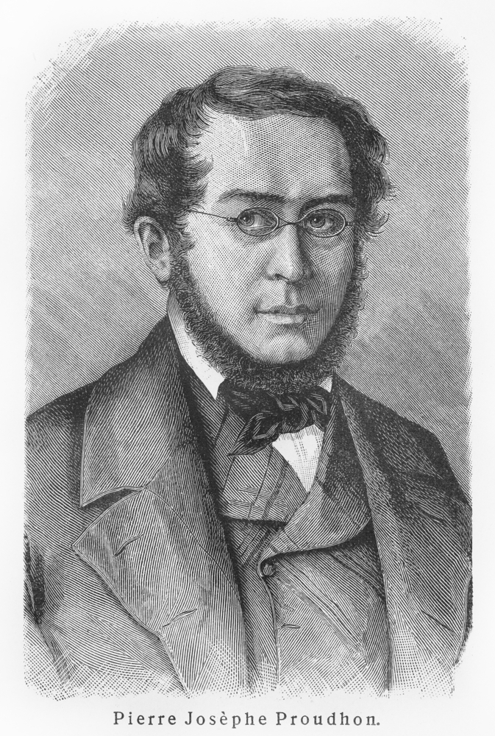
Anarkismi
Aatesuunta, joka painottaa ihmisten keskinäistä avunantoa ja yhteistyötä, mutta vastustaa kaikenlaisia valtarakenteita, kuten valtiota
Syntyi 1800-luvulla yhtenä sosialismin muotona.
Vaatii ihmisten vapaata yhteistoimintaa keskusjohtoisen yhteiskunnan sijaan.

Slide 4
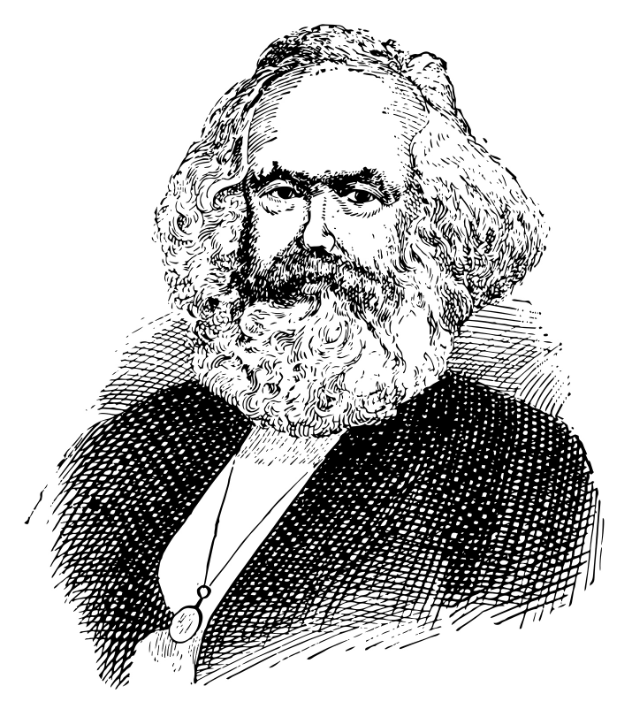
Kommunismi
Aatesuunta, joka painottaa tuotantovälineiden ja maan yhteisomistusta sekä vastustaa luokkayhteiskuntaa.
Syntyi 1800-luvulla Marxin ja Engelin kiinnittäessä huomiota porvariston ja proletariaatin väliseen luokkaristiriitaan.
Vaatii proletariaatin vallankumousta ja tuotantolaitosten ja maan sosialisointia.

Slide 5
Sosiaalidemokratia
Aatesuunta, joka painottaa työläisten oikeuksia ja hyvinvointivaltion rakentamista.
Syntyy sosialismin maltilliseksi haaraksi kilpailemaan vallankumousta vaativien kommunistien kanssa.
Vaatii kapitalistisen markkinatalouden ja talouden sääntelyn yhdistämistä sekä laajaa verovaroin tuotettua sosiaaliturvaa.

Slide 6

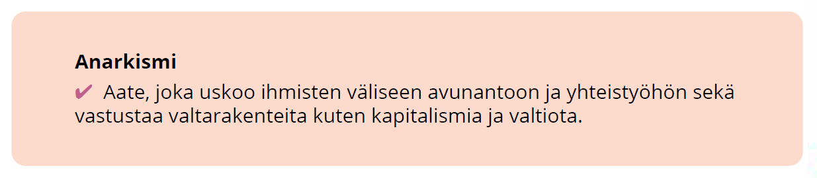
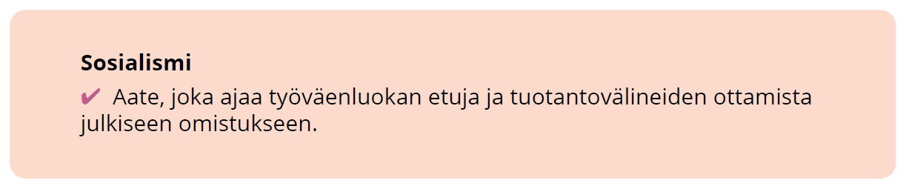

Slide 7
Taito: Väittelyn voittaminen
1. Valmistaudu.
2. Ennakoi vastaväitteet.
3. Anna vastaesimerkkejä.
4. Kuuntele vastustajaa.
5. Huomioi yleisö.
6. Käytä retorisia keinoja harkitusti.
7. Vältä argumentaatiovirheitä.
8. Käyttäydy hyvin.

